Slide 1
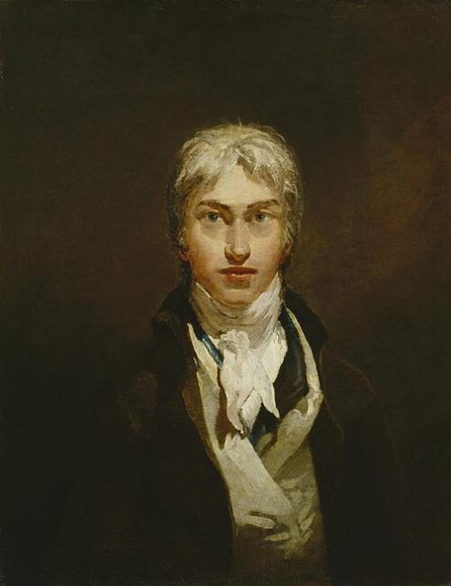
Joseph_Mallord_William_Turner_auto-retrato

Slide 2
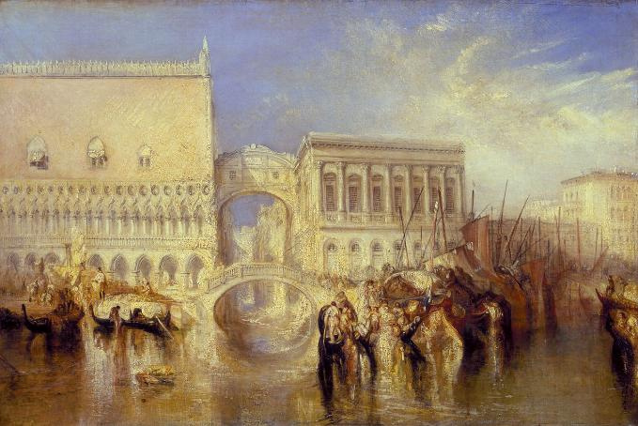
Joseph Mallord William Turner, plus connu sous le nom de William Turner ou de ses initiales J. M. W. Turner[a], est un peintre, aquarelliste et graveur britannique, né vers le 23 avril 1775 à Londres, où il est mort le 19 décembre 1851.
Venise, le Pont des Soupirs

Slide 3
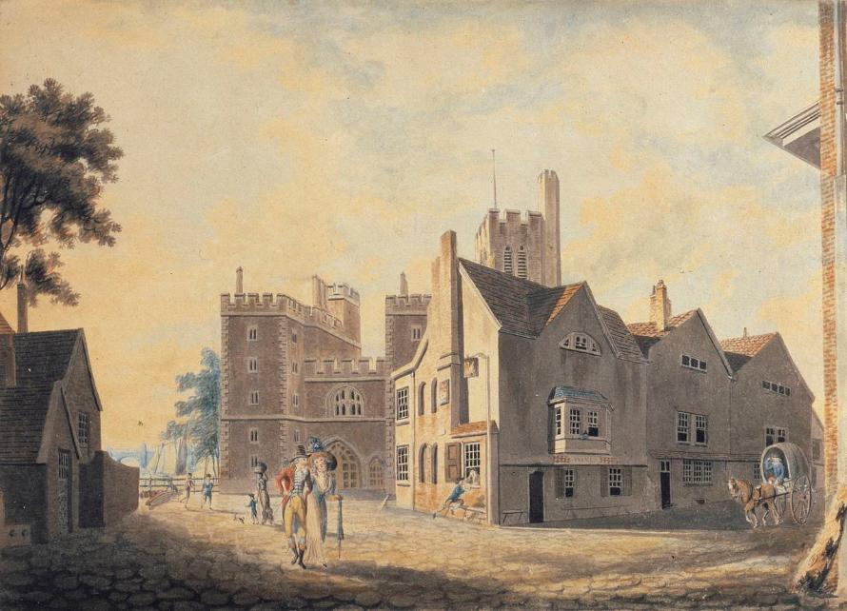
Le Palais de l'archevêque à Lambeth, 1790.

Slide 4
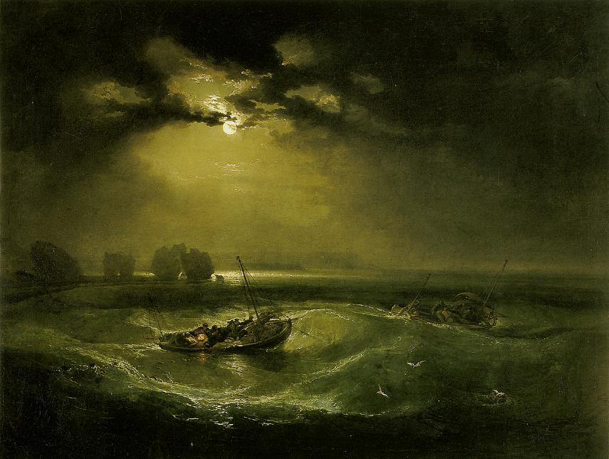
Pêcheurs en mer, 1796.

Slide 5
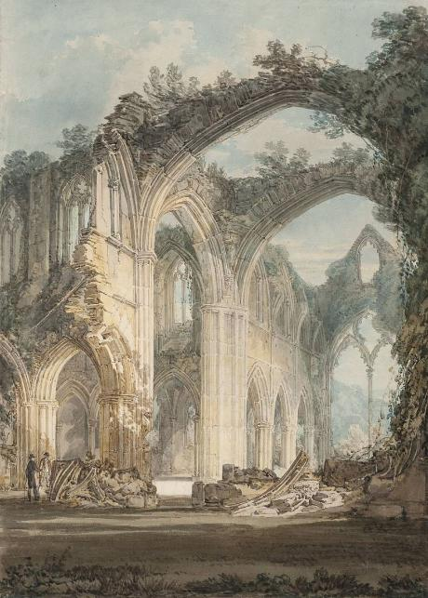
Abbaye de Tintern, 1794.

Slide 6
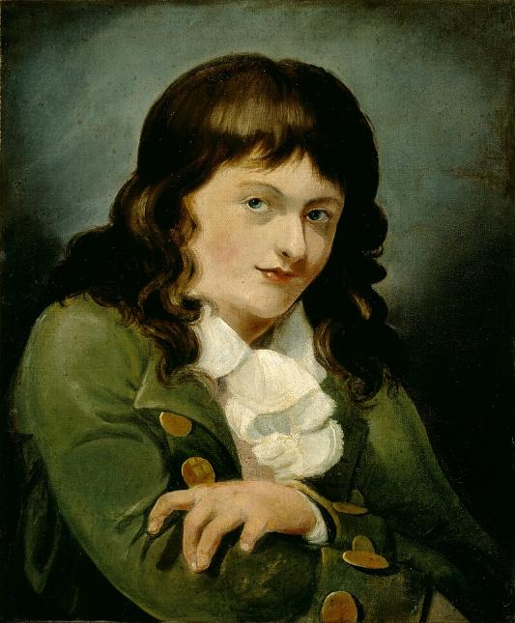
Joseph Mallord William Turner - Autoportrait

Slide 7
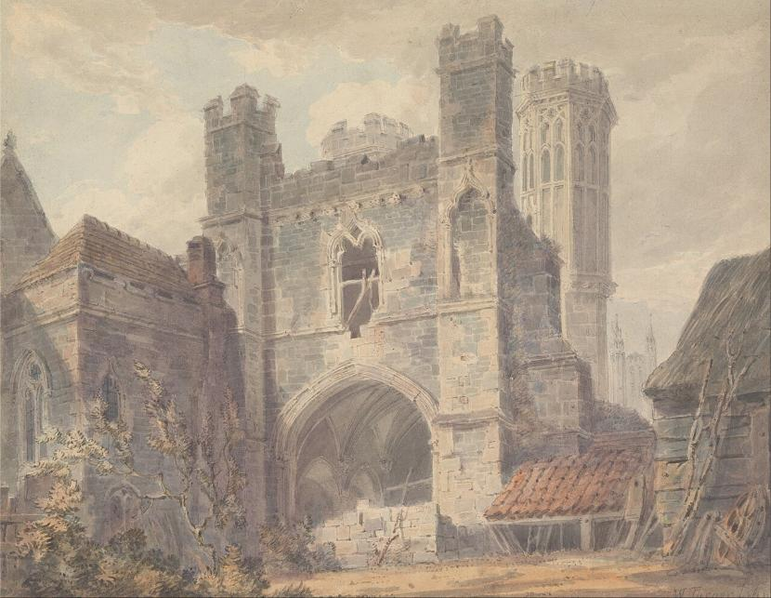
St. Augustine's Gate, Canterbury, 1792-1793.

Slide 8
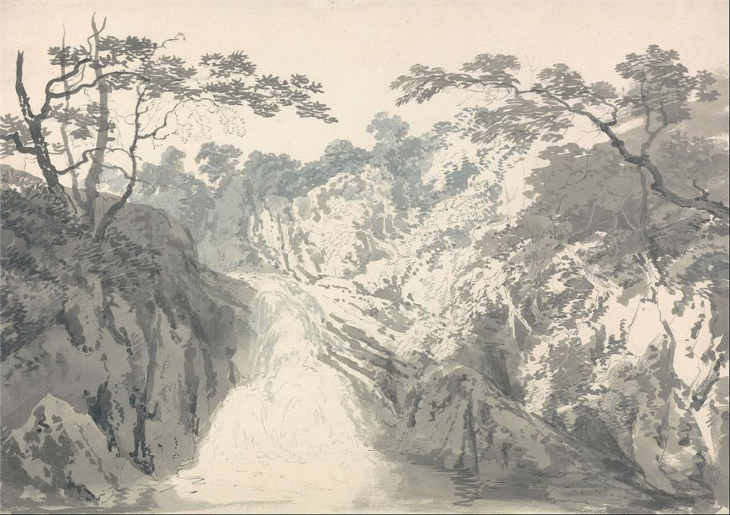
Paysage avec cascade

Slide 9
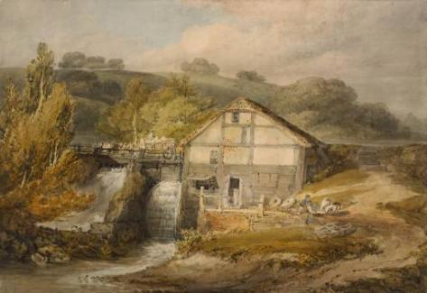
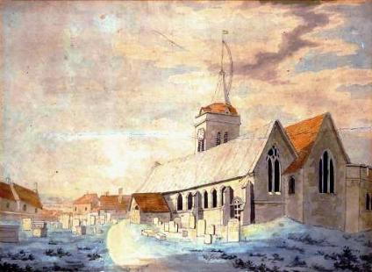
Église Saint-Jean, Margate

Slide 10
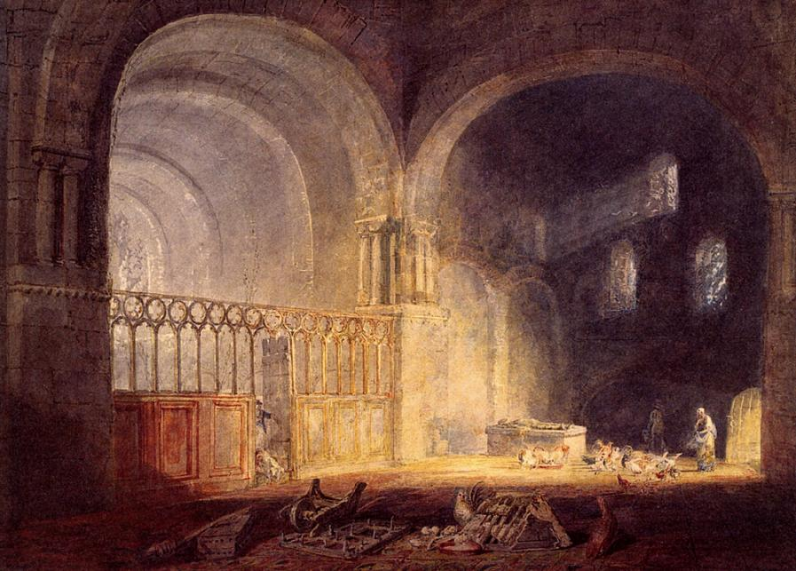
Transept du Prieuré d'Ewenny, Glamorganshire

Slide 11
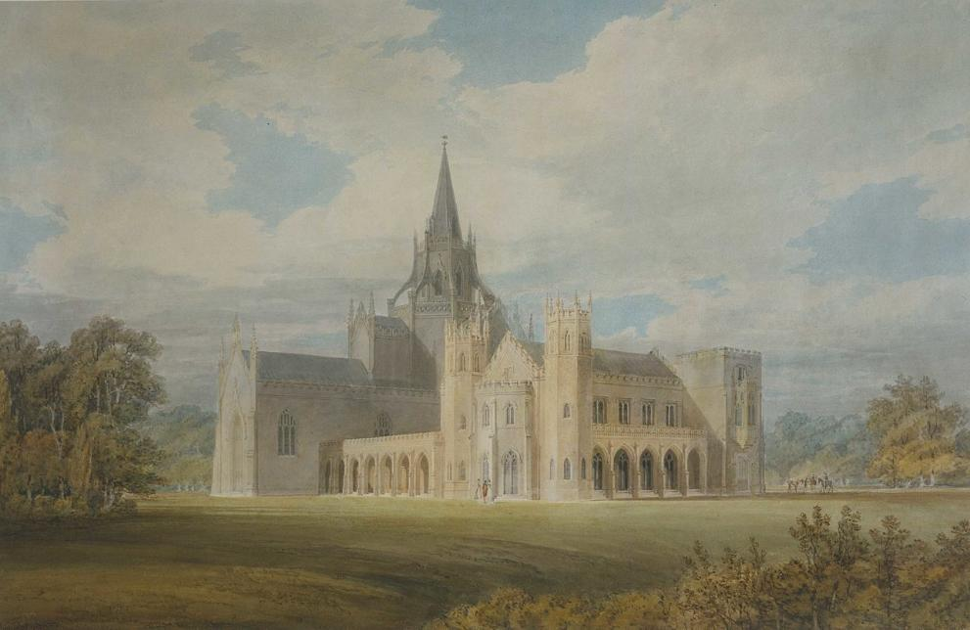
L'abbaye de Fonthill dans le Wiltshire , en Angleterre , vue du sud-ouest

Slide 12
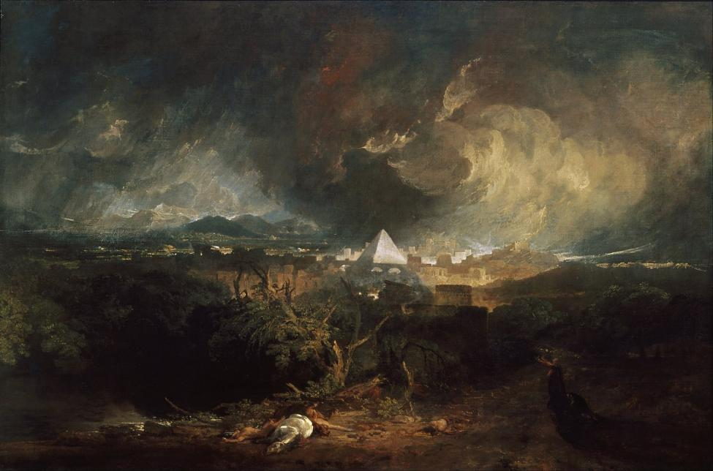
La Cinquième Plaie d'Égypte, 1800.

Slide 13
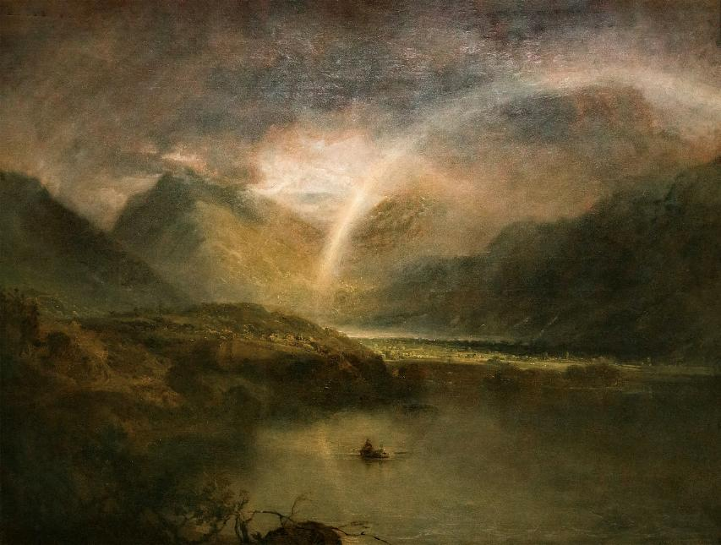
Lac Buttermere, avec parc de Cromackwater, Cumberland, une douche

Slide 14
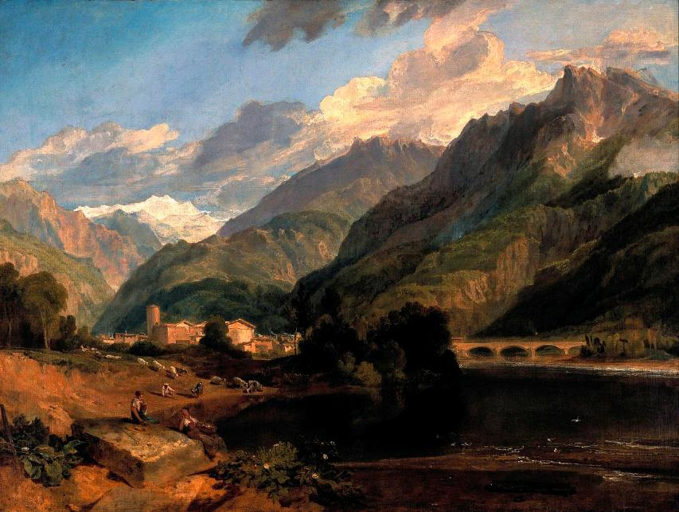
Bonneville, Savoie, 1803.

Slide 15
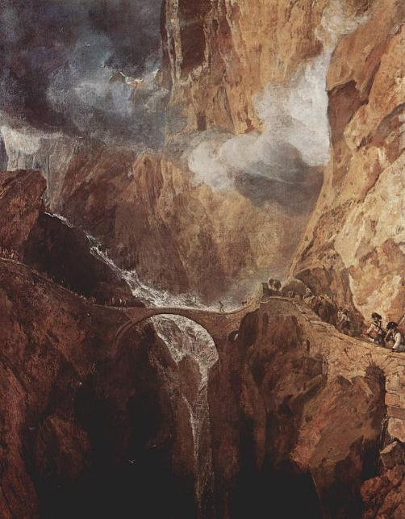
Col du Saint-Gothard, 1803-1804.

Slide 16
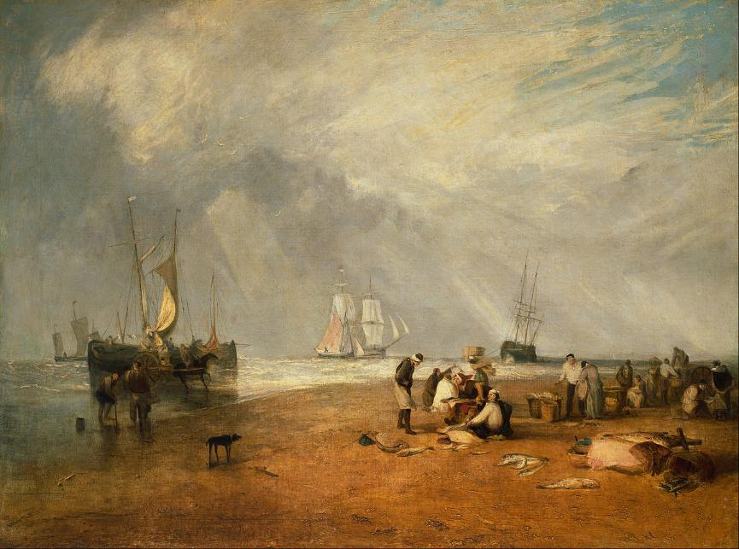
Le marché aux poissons de Hastings Beach

Slide 17
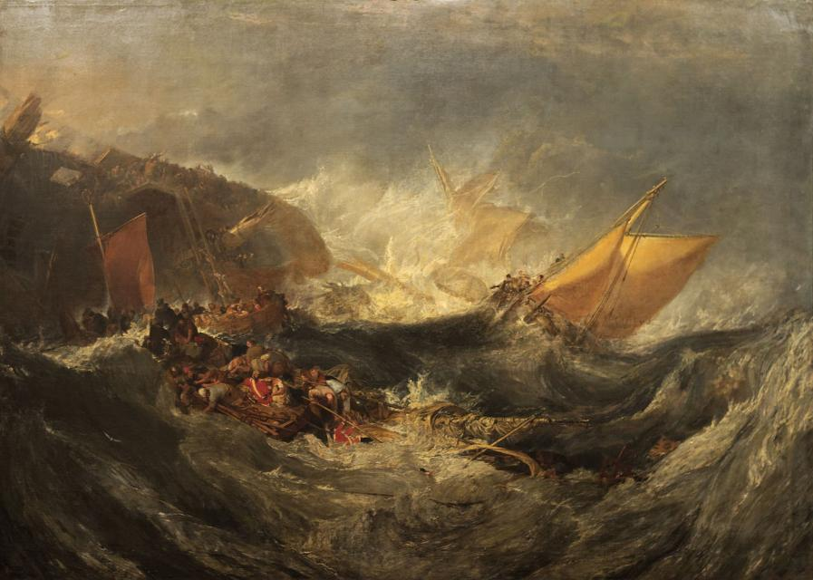
Le Naufrage du Minotaur, 1810.

Slide 18
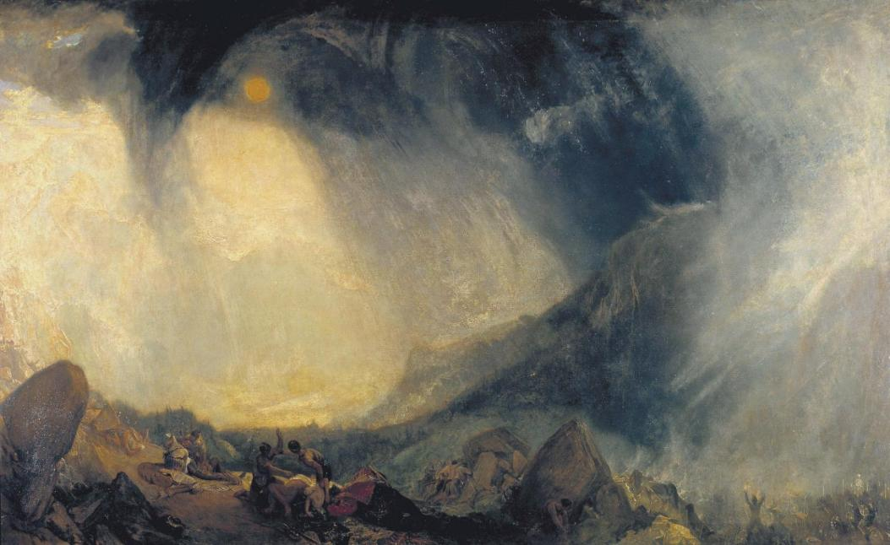
Hannibal traversant les Alpes, 1810-1812.

Slide 19
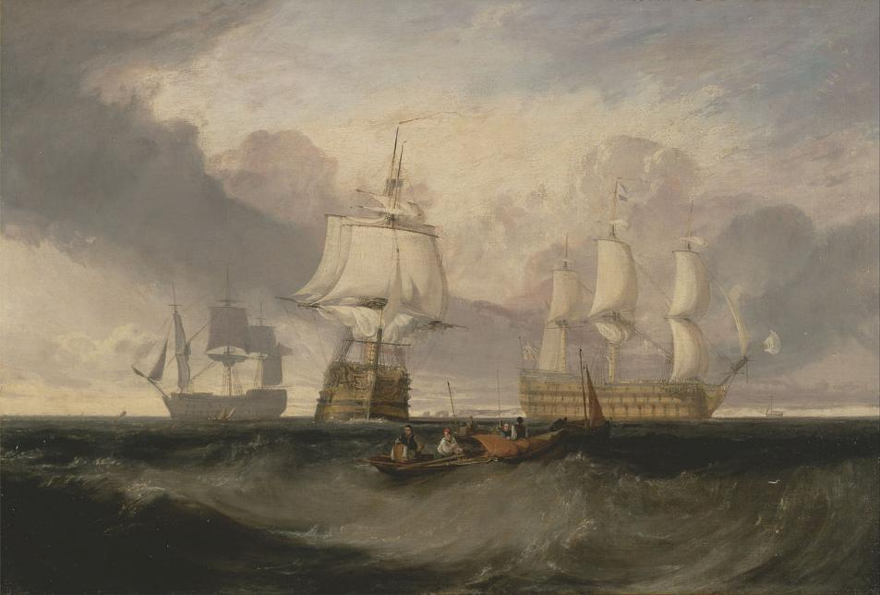
La Victoire au retour de Trafalgar, en trois positions

Slide 20
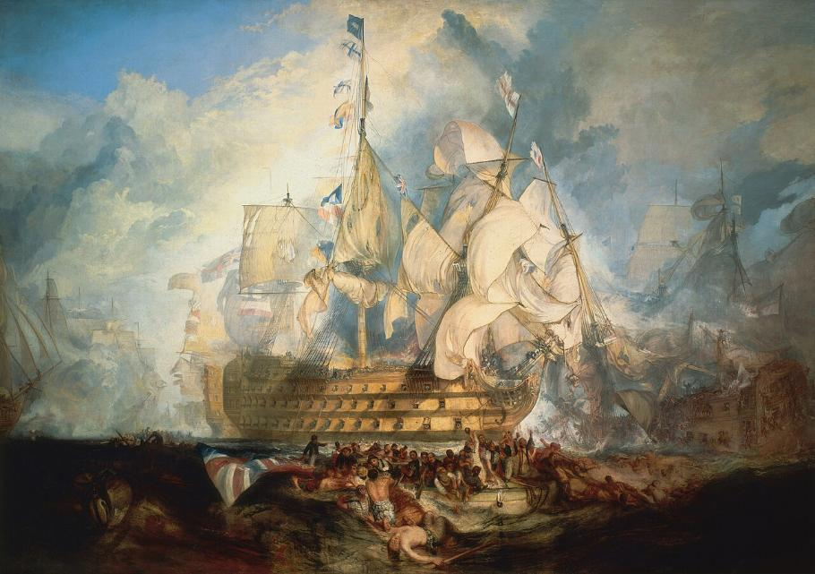
La Bataille de Trafalgar, 1822-1825

Slide 21
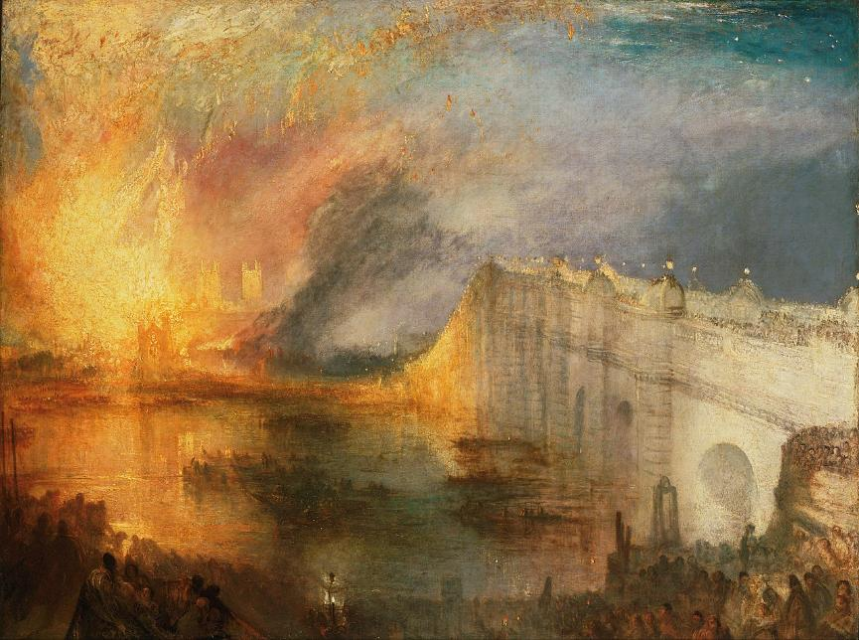
L'Incendie de la Chambre des lords et des communes, le 16 octobre 1834, 1835.

Slide 22
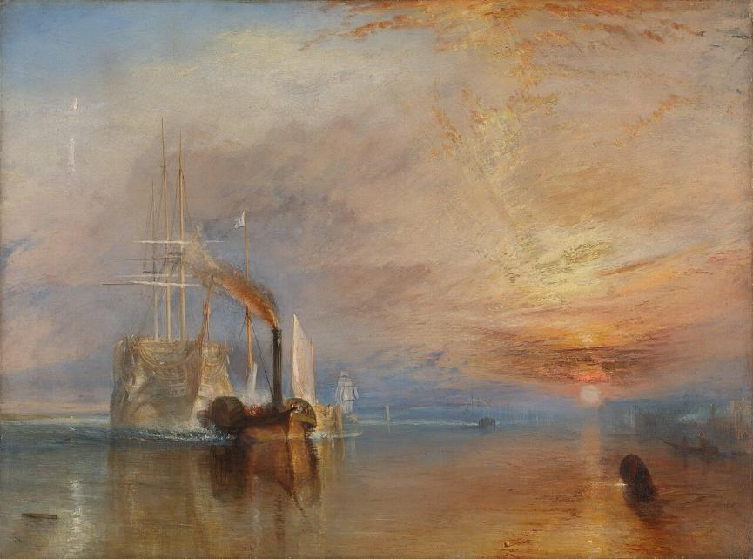
Le Dernier Voyage du Téméraire, 1839.

Slide 23
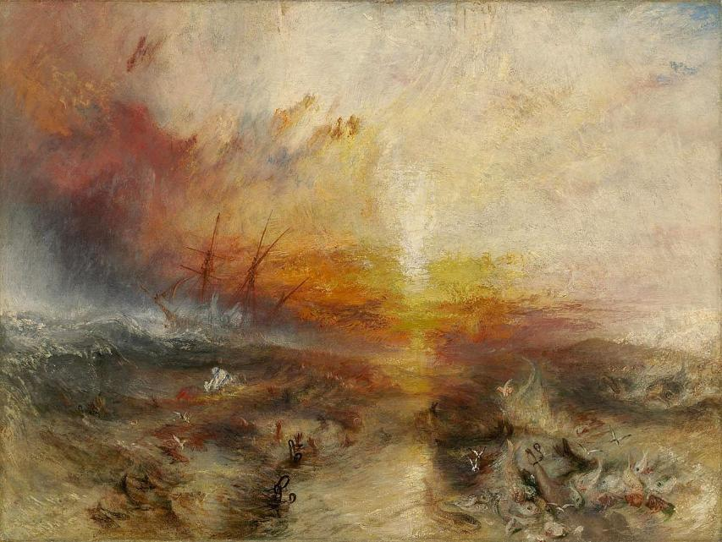
Le Négrier, 1840.

Slide 24
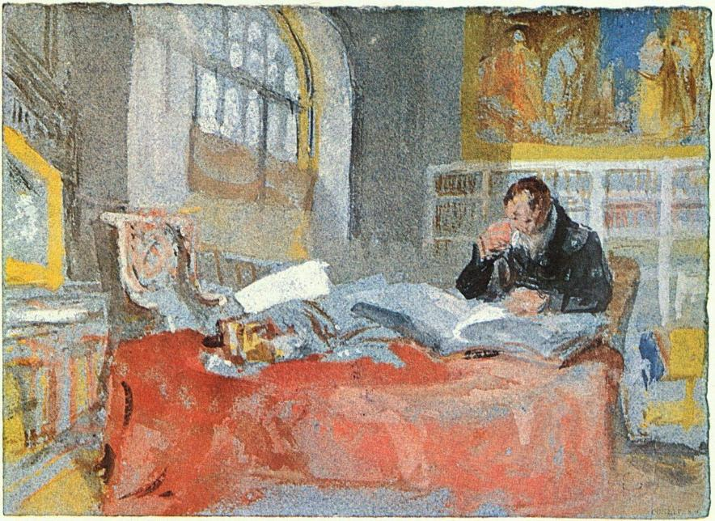
Turner dans son atelier, vers 1815-1830.

Slide 25
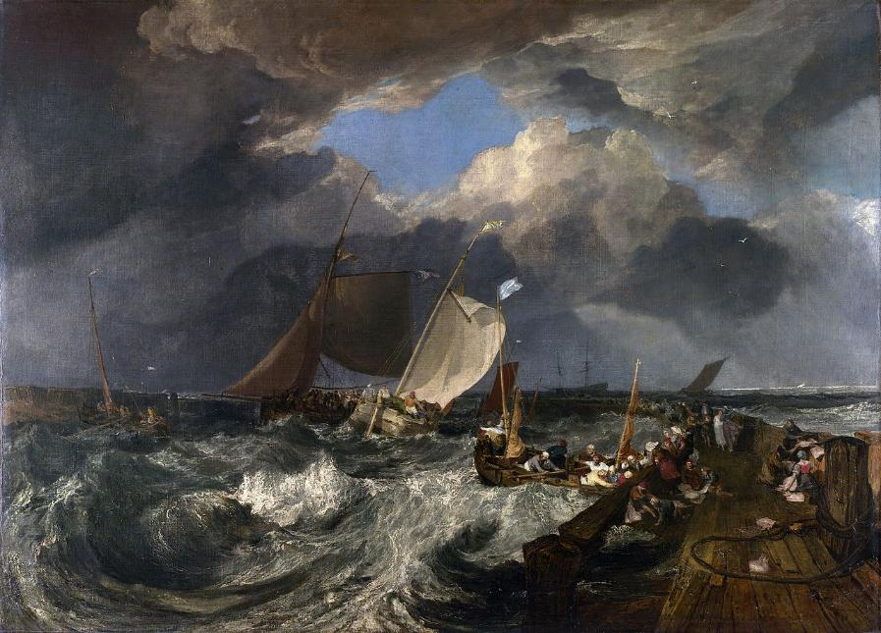
La Jetée de Calais, 1803.

Slide 26
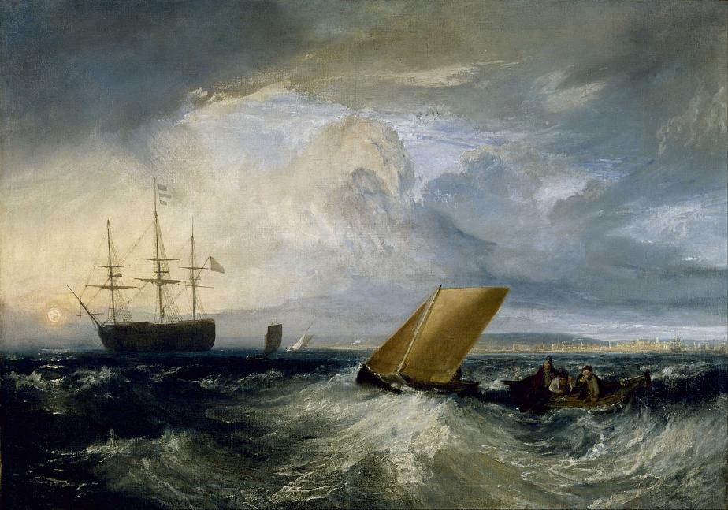
La transparence vue depuis le Nore

Slide 27
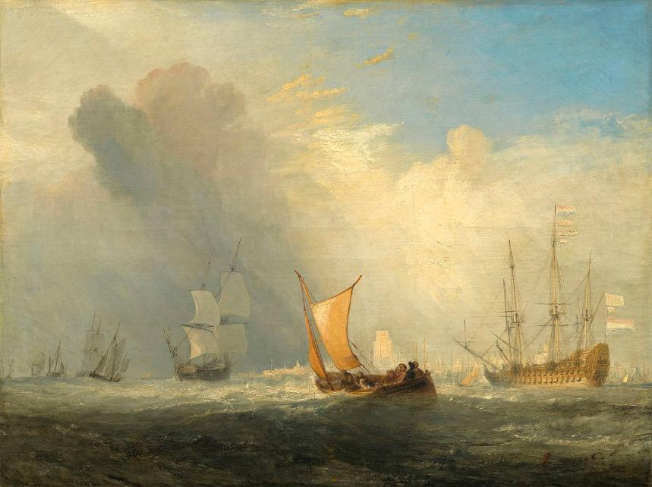
Rotterdam Ferry-Boat, 1833.

Slide 28
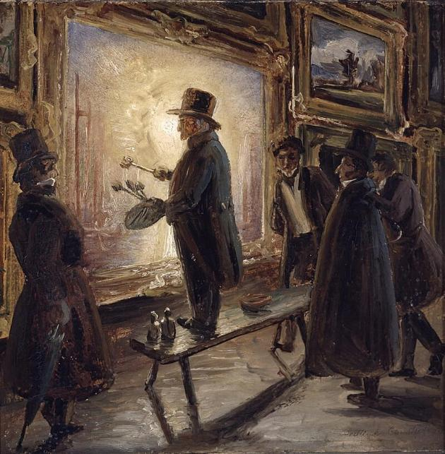
Turner peignant, en public, sur ses tableaux exposés à la Royal Academy.

Slide 29
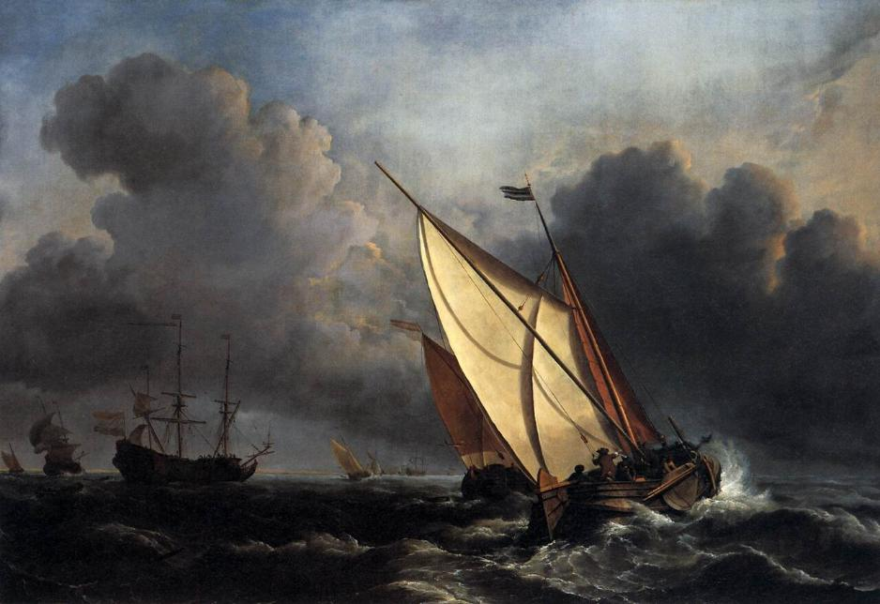
Bateaux sur une mer tempétueuse (vers 1672) de Willem van de Velde le Jeune.

Slide 30
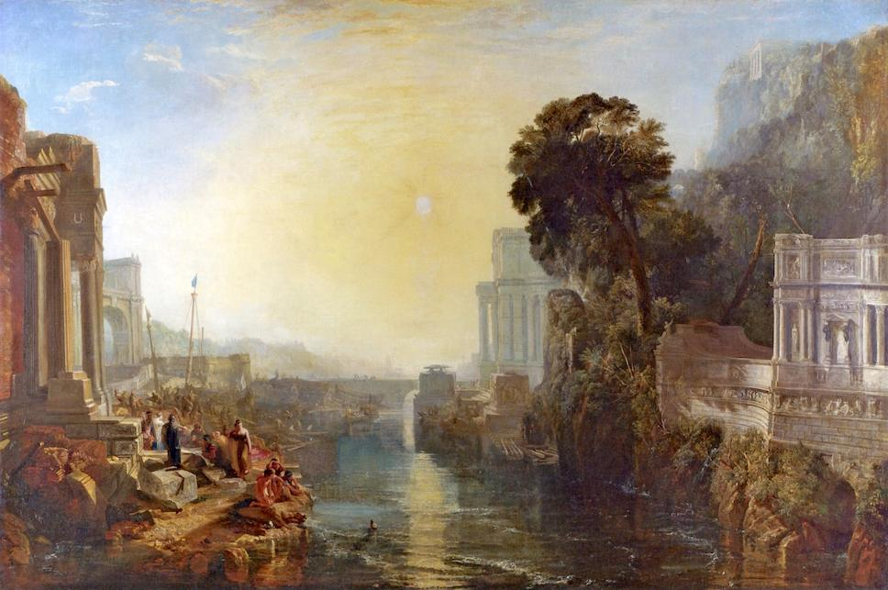
Didon construisant Carthage ou l'Ascension de l'Empire carthaginois (1815) de Turner.

Slide 31
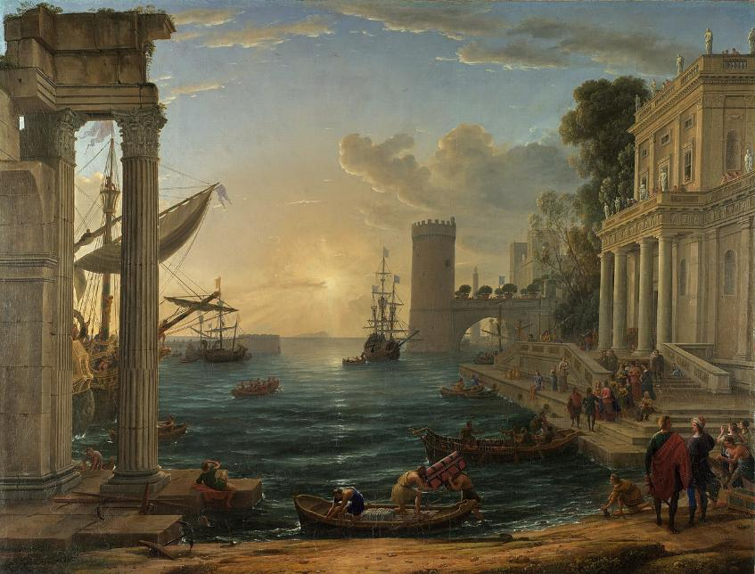
Proposé Par Lorient
Les Images Et Le son Du Net
Daniel
L'Embarquement de la reine de Saba (1648) de Claude Gellée.

